Slide 1
Chương 6
Tổng quan về Hệ điều hành

Slide 2
NỘI DUNG
Chức năng
Các thành phần
Ví dụ các OS thông dụng: Windows, Linux
IT-FIT 2021
2

Slide 3
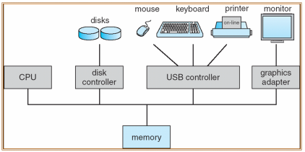
1. Hệ thống máy tính
IT-FIT 2021
3

Slide 4
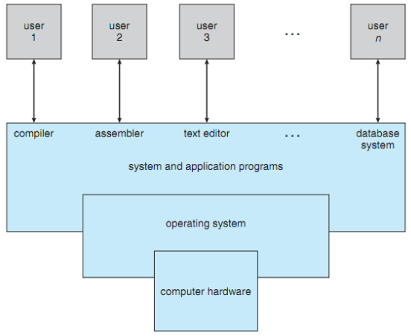
1. Hệ thống máy tính
IT-FIT 2021
4

Slide 5
1. Hệ thống máy tính
Các thành phần của một hệ thống máy tính:
Phần cứng: cung cấp các tài nguyên tính toán cơ bản (CPU, memory, I/O devices)
Hệ điều hành: Điều khiển và điều phối việc sử dụng phần cứng giữa các ứng dụng và người dùng khác nhau
Chương trình ứng dụng: sử dụng tài nguyên của máy tính để giải quyết các yêu cầu của người sử dụng
Người dùng: Người sử dụng, máy móc hay máy tính
IT-FIT 2021
5

Slide 6
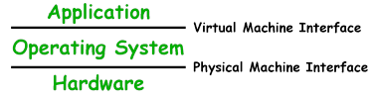
2. Hệ điều hành - OS
Vị trí:
Một chương trình hoạt động trung gian giữa người dùng (ứng dụng) và phần cứng máy tính
Thực thi các chương trình ứng dụng
Mục tiêu của OS: Cung cấp một môi trường để người sử dụng có thể thực hiện các chương trình ứng dụng và làm cho máy tính dễ sử dụng hơn, thuận lợi hơn và hiệu quả hơn.
Thuận tiện
Hiệu quả
Khả năng phát
IT-FIT 2021
6

Slide 7
Định nghĩa hệ điều hành
Nhiều góc độ quan sát đánh giá → nhiều định nghĩa
Người sử dụng: Là hệ thống chương trình phục vụ khai thác hệ thống tính toán một cách thuận lợi
Người quản lý: Là hệ thống chương trình phục vụ quản lý chặt chẽ và sử dụng tối ưu các tài nguyên của hệ thống tính toán.
Quan điểm kỹ thuật: Là một hệ thống chương trình trang bị cho một máy tính cụ thể để tạo ra một máy tính logic mới với tài nguyên mới và khả năng mới
Quan điểm hệ thống: Là một hệ thống mô hình hóa, mô phỏng hoạt động của máy tính, của người sử dụng và của các thao tác viên, hoạt động trong chế độ đối thoại nhằm tạo môi trường khai thác thuận lợi hệ thống máy tính và quản lý tối ưu tài nguyên của hệ thống
IT-FIT 2021
7

Slide 8
Phân loại hệ điều hành
Hệ thống xử lý theo lô đơn chương trình
Hệ thống xử lý theo lô đa chương trình
Hệ thống phân chia thời gian
Hệ thống song song
Hệ thống phân tán
Hệ thống xử lý thời gian thực
IT-FIT 2021
8

Slide 9
Tính chất cơ bản của hệ điều hành
Độ tin cậy cao
An toàn
Hiệu quả
Tổng quát theo thời gian
Thuận tiện
IT-FIT 2021
9

Slide 10
Các khái niệm trong hệ điều hành
Tiến trình và tiểu trình
Tài nguyên hệ thống
Bộ xử lý lệnh
Lời gọi hệ thống
IT-FIT 2021
10

Slide 11
Các khái niệm trong hệ điều hành
Tiến trình (process): một chương trình đang thực hiện
Mã lệnh chương trình có thể thực thi
Dữ liệu của chương trình
Ngăn xếp, con trỏ ngăn xếp, các thanh ghi
Các thông tin cần thiết cho việc thực thi chương trình
Tiến trình vs. Chương trình
Chương trình: thực thể thụ động, chứa đựng các chỉ thị điều khiển máy tính thực hiện một nhiệm vụ nào đó
Tiến trình: trạng thái động của chương
IT-FIT 2021
11

Slide 12
Các khái niệm trong hệ điều hành
Tài nguyên hệ thống
Là tất cả những gì cần thiết để cho một tiến trình có thể thực hiện được
Không gian lưu trữ của hệ thống
Thời gian thực hiện lệnh hoặc truy xuất dữ liệu
Bộ nhớ: dung lượng và thời gian truy cập trực tiếp, tuần tự
Bộ xử lý:
Quan trọng nhất của hệ thống
Được truy cập ở mức câu lệnh
Quan tâm đến thời gian xử lý
Thiết bị ngoại vi:
Tiếp nhận, kết xuất thông tin
Gắn với hệ thống bởi các thiết bị điều
IT-FIT 2021
12

Slide 13
Các khái niệm trong hệ điều hành
Phân loại tài nguyên
Kiểu tài nguyên:
Tài nguyên vật lý: các thiết bị vật lý
Tài nguyên logic: biến nhớ, thiết bị ảo
Khả năng sử dụng chung
Tài nguyên dung chung được: bộ nhớ
Tài nguyên không dung chung được nhưng phân chia được: VXL
Tài nguyên không dung chung và không phân chia được: máy in
IT-FIT 2021
13

Slide 14
Các khái niệm trong hệ điều hành
Bộ xử lý lệnh (Shell)
Tiến trình đặc biệt: nơi giao tiếp giữa người dung và hệ điều hành
Nhiệm vụ:
Nhận lệnh của người sử dụng
Phân tích lệnh
Phát sinh tiến trình mới để thực hiên yêu cầu của lệnh
Nhận lệnh thông qua cơ chế dòng lệnh
Môi trường đơn nhiệm (MS-DOS): chờ cho tiến trình này kết thúc mới có thể nhận lệnh mới
Môi trường đa nhiệm (UNIX, WINDOWS, …): sau khi khởi tạo tiến trình mới vào hoạt động, Shell có thể nhận lệnh mới
IT-FIT 2021
14

Slide 15
Các khái niệm trong hệ điều hành
Lời gọi hệ thống
Tạo môi trường giao tiếp giữa chương trình của người sử dụng và hệ điều hành
Chương trình dung các lời gọi hệ thống để yêu cầu các dịch vụ từ HĐH
Mỗi lời gọi hệ thống ứng với một thư viện các chương trình con
Lời gọi hệ thống được thực hiện dưới dạng
Các câu lệnh trong các ngôn ngữ lập trình cấp thấp
Lệnh gọi ngắt trong hợp ngữ
Thủ tục gọi hàm API trong windows
Tham số cho các dịch vụ và kết quả trả về được đặt tại các vùng nhớ đặc biệt (trong thanh ghi
IT-FIT 2021
15

Slide 16
Cấu trúc hệ điều hành
Những thành phần của hệ thống
Quản lý tiến trình
Quản lý bộ nhớ chính
Quản lý hệ thống vào ra
Quản lý file
Quản lý bộ nhớ lưu trữ
Hệ thống trao đổi dữ liệu (mạng)
Hệ thống bảo vệ
Giao diện người dùng
IT-FIT 2021
16

Slide 17
Các thành phần của hệ thống
Quản lý tiến trình
Tiến trình: chương trình đang thực hiện
Tiến trình sử dụng tài nguyên của hệ thống để hoàn thành công việc
Tài nguyên được cấp khi tiến trình được khởi động hay khi đang thi hành
Tiến trình kết thúc, tài nguyên được trả về
Hệ thống có thể tồn tại nhiều tiến trình tại một thời điểm
Tiến trình hệ thống
Tiến trình người sử
IT-FIT 2021
17

Slide 18
Các thành phần của hệ thống
Quản lý tiến trình
Nhiệm vụ của HĐH trong việc quản lý tiến trình:
Tạo và hủy các tiến trình của người sử dụng và của hệ thống
Ngưng và thực hiện lại một tiến trình
Cung cấp cơ chế đồng bộ tiến trình
Cung cấp các thông tin giữa các tiến trình
Cung cấp cơ chế kiểm soát bế tắc giữa các tiến trình
IT-FIT 2021
18

Slide 19
Các thành phần của hệ thống
Quản lý bộ nhớ chính
Bộ nhớ chính là một mảng kiểu byte (word). Mỗi phần tử có địa chỉ. Đó là nơi lưu dữ liệu được CPU truy xuất
Một chương trình muốn thi hành trước hết phải được ánh xạ thành địa chỉ tuyệt đối và nạp vào bộ nhớ chính. Khi chương trình thi hành, hệ thống truy xuất các chỉ thị và dữ liệu của chương trình trong bộ nhớ chính.
Để tối ưu hóa quá trình hoạt động của CPU và tốc độ của máy tính, một số tiến trình được lưu giữ trong bộ nhớ.
Vai trò của HĐH trong việc quản lý bộ nhớ chính:
Lưu giữ thông tin về các vị trí trong bộ nhớ đã được sử dụng và ai sử dụng
Quyết định tiến trình nào được nạp vào bộ nhớ chính, khi bộ nhớ đã có thể dung được
Cấp phát và thu hồi bộ nhớ khi cần
IT-FIT 2021
19

Slide 20
Các thành phần của hệ thống
Quản lý hệ thống vào ra
Mục đích: che dấu những đặc thù của các thiết bị phần cứng đối với người sử dụng thay vào đó làm cho người sử dụng dễ thao tác hơn.
Quản lý hệ thống vào ra bao gồm:
Thành phần quản lý bộ nhớ gồm buffering, caching, spooling
Giao tiếp điều khiển thiết bị tổng quát
Bộ điều khiển cho các thiết bị phần cứng đặc biệt. Chỉ có device driver mới hiểu đến cấu trúc đặc thù của thiết bị mà nó mô tả
IT-FIT 2021
20

Slide 21
Các thành phần của hệ thống
Quản lý file
Máy tính có thể lưu trữ thông tin trên nhiều loại thiết bị lưu trữ khác nhau
File là đơn vị lưu trữ cơ bản nhất
Nhiệm vụ của quản lý file
Tạo, xóa một tập tin, thư mục
Hỗ trợ các thao tác trên file và thư mục
Ánh xạ file trên hệ thống lưu trữ phụ
Backup hệ thống file trên các thiết bị lưu trữ
IT-FIT 2021
21

Slide 22
Các thành phần của hệ thống
Quản lý bộ nhớ lưu trữ
Chương trình được lưu trữ trên bộ nhớ phụ (đĩa từ) cho tới khi nó được nạp vào trong bộ nhớ chính và thực hiện sử dụng đĩa để chứa dữ liệu và kết quả xử lý
Có thể sử dụng đĩa để chứa dữ liệu và kết quả tạm thời: bộ nhớ ảo
Vai trò của HĐH trong việc quản lý đĩa
Quản lý vùng trống trên đĩa
Cung cấp vùng lưu trữ theo yêu cầu
Lập lịch cho truy nhập đĩa hiệu quả
IT-FIT 2021
22

Slide 23
Các thành phần của hệ thống
Hệ thống trao đổi dữ liệu (hệ thống phân tán)
Hệ thống phân tán gồm tập các VXL không có đồng hồ và bộ nhớ chung. Mỗi VXL có bộ nhớ cục bộ riêng
Các VXL liên kết qua các hệ thống mạng truyền thông
Truyền thông được thực hiện nhờ các giao thức (FPT, HTTP, …)
Hệ phân tán cho phép người sử dụng truy nhập tới các tài nguyên khác nhau
Truy nhập tới tài nguyên dung chung cho phép
Tăng tốc độ tính toán
Tăng khả năng sẵn sang của dữ liệu
Tăng độ tin cậy của hệ thống
IT-FIT 2021
23

Slide 24
Các thành phần của hệ thống
Bảo vệ hệ thống
Hệ thống nhiều người dung đồng thời → các tiến trình phải được bảo vệ từ các sự hoạt động của tiến trình khác.
Bảo vệ là cơ chế kiểm soát truy nhập của chương trình, tiến trình hay người dung tới hệ thống hoặc các tài nguyên người dung.
Cơ chế bảo vệ đòi hỏi:
Phân biệt giữa sử dụng hợp pháp và không hợp pháp
Xác lập các kiểm soát được áp đặt
Cung cấp các phương tiện ép buộc
IT-FIT 2021
24

Slide 25
Các thành phần của hệ thống
Giao diện người dùng
Thực hiện câu lệnh người dùng. Các câu lệnh được cung cấp cho HĐH bởi các câu lệnh điều khiển nhằm
Tạo và quản lý tiến trình
Quản lý bộ nhớ chính, bộ nhớ lưu trữ
Truy nhập hệ thống file
Bảo vệ
Hệ thống mạng
…
Giao diện người dùng có thể là dòng lệnh hay thân thiện hơn nhờ dung giao diện đồ họa
IT-FIT 2021
25

Slide 26
Cấu trúc hệ điều hành
Dịch vụ hệ điều hành
Thi hành chương trình
Thao tác nhập xuất
Thao tác trên hệ thống tập tin
Truyền thông
Phát hiện lỗi
Cung cấp tài nguyên
Thống kê báo cáo
Bảo vệ
IT-FIT 2021
26

Slide 27
Sự phát triển của hệ điều hành
Time Sharing Systems
Multiprogrammed Batch Systems
Simple Batch Systems
Serial Processing
IT-FIT 2021
27

Slide 28


Operating System
Windows vs. Linux
IT-FIT 2021
28

Slide 29
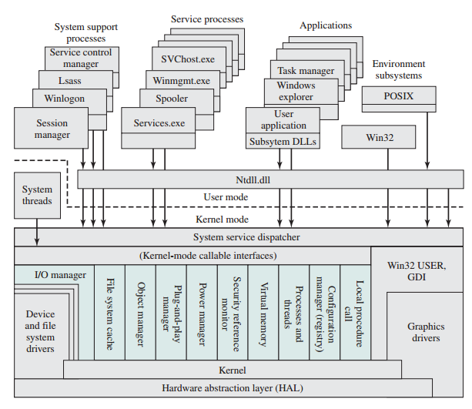
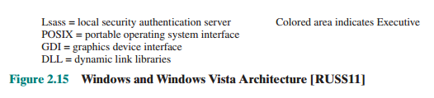
Kiến trúc của Windows
IT-FIT 2021
29

Slide 30
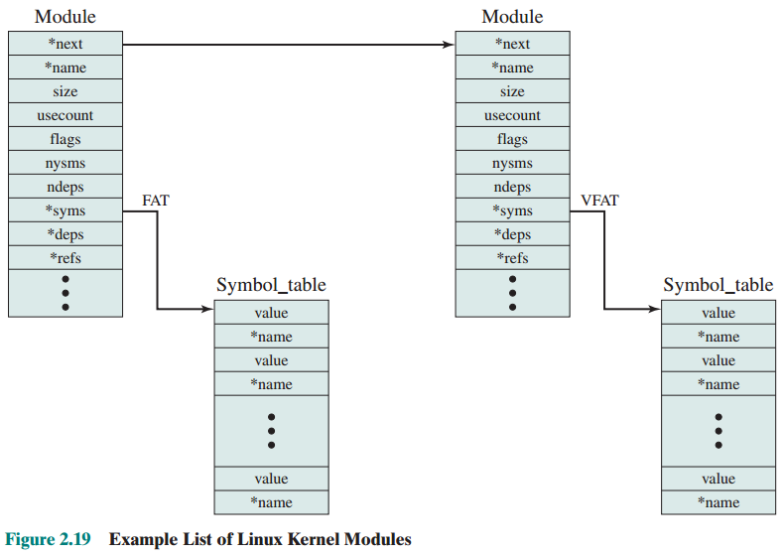
Cấu trúc Module của Linux
IT-FIT 2021
30

Slide 31
Version Phiên bản
Windows
Linux
Windows 95
Windows 98
Windows Me
Windows XP
Windows 2000
Windows 2003
Windows 7
Windows 8
Windows 10
Suse
Fedora
Redhat
Debian
Ubuntu
Knoppix
Slackware
IT-FIT 2021
31

Slide 32
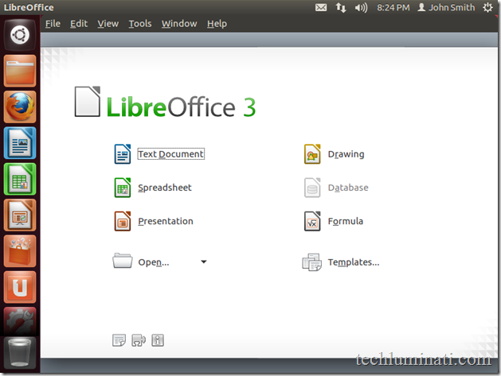
Bundled software Phần mềm đóng gói
Windows
Linux
Need to purchase and install the MS Office suite separately
Libre Office suite preinstalled
IT-FIT 2021
32

Slide 33
Drivers
Windows
Linux
Người dùng phải tự download và cài đặt
Tích hợp sẵn (built-in driver set)
Tự động download và cài đặt (webcam, wi-fi, ethernet card, …)
IT-FIT 2021
33

Slide 34
Prices, Reliability, Hardware, Security, Open Source, Support,…
Windows
Linux
Sinh viên tự tìm hiểu
IT-FIT 2021
34

Slide 35
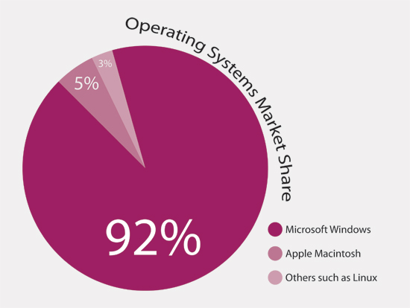
Market Share
 | Windows | Linux
Estimated Desktop Usage Share | 84.07% (w3counter) | 1.71% (w3counter)
Server market share | 73.9% (officially registered) | 21.2% (officially registered)
Top 500supercomputer operating system family share | 1.0% (absolute 5) | 91.0% (absolute 455), the 14 fastest supercomputers run Linux
IT-FIT 2021
35

